Slide 1
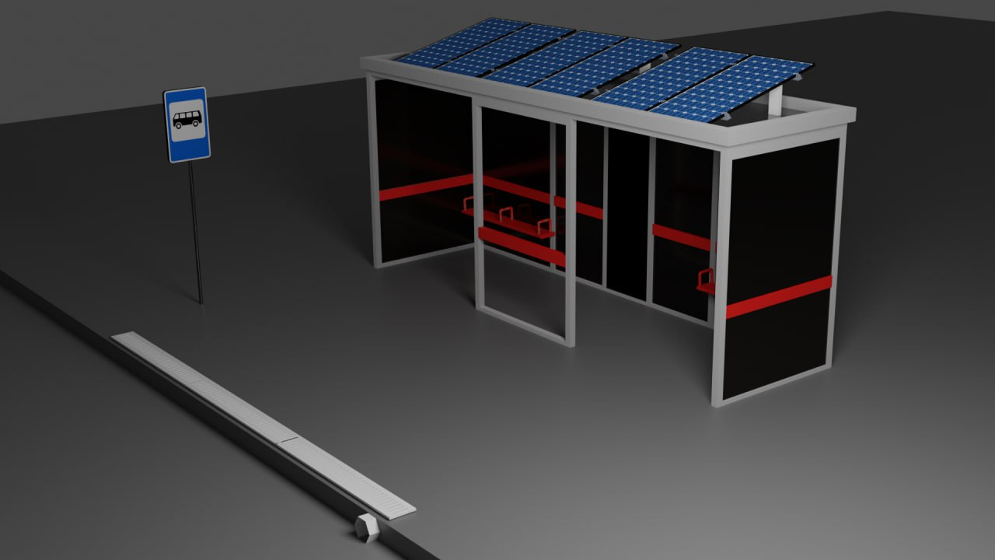
Теплые асфальты

Slide 2
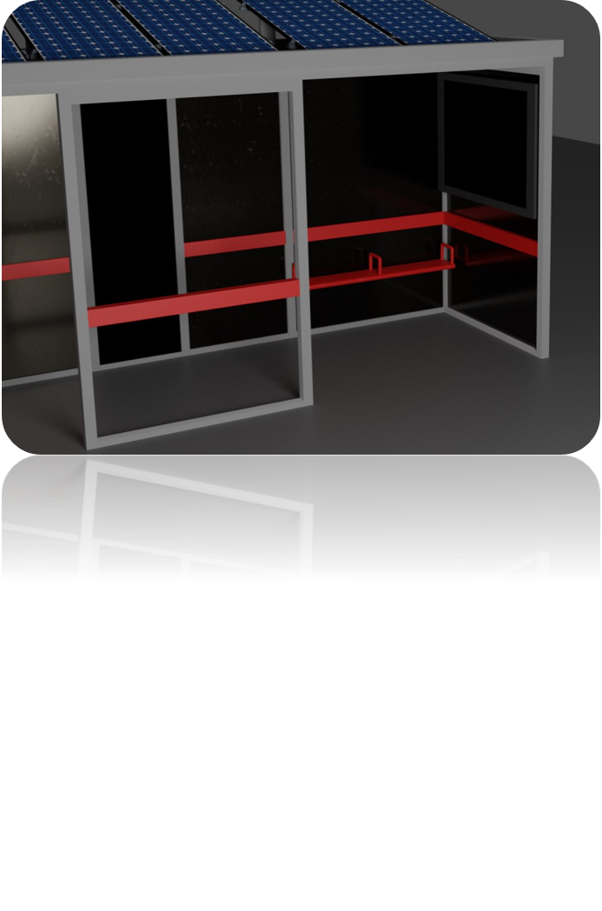
ПРОБЛЕМА
рЕШЕНИЕ
Каркас из нержавеющей стали
Солнечные батареи HVL-360/HJT
Греющая лента ЭНГКЕх-1П
Датчик осадков TSP02-3,0
Терморегулятор РТМ-2000
Закаленное стекло триплекс
Высокий уровень травматизма, вызванный гололедом, в массовом скоплении людей. .
Установка теплых асфальтов на остановках с использованием солнечных батарей

Slide 3


Целевая аудитория
Управляющая компания | Домов | Адрес
«По сжф» | 210 | ул. Пермякова, д. 37
«Сго» | 171 | ул. Дружбы, д. 113
«Север» | 139 | ул. Холодильная, д. 83
«Юг» | 134 | ул. 50 лет ВЛКСМ, д. 73
«Запад» | 127 | ул. Ямская, д. 33
«Русь» | 114 | ул. Николая Семенова, д. 29, корп. 4
«Новый город» | 101 | ул. 50 лет ВЛКСМ, д. 15, корп. 1, строение 1
«Уютсервисбыт» | 100 | ул. Камчатская
«Вектор» | 83 | ул. Моторостроителей, д. 9, корп. 1, помещение 1
«Феникс» | 82 | ул. Червишевский тракт, д. 21, корп. 3, полуцокольный этаж
«Тюменьгортранс»
Заказчики
Пользователи
Люди, не имеющие транспорта

Slide 4


Преимущества
Наша установка
Обычная остановка
Автономность (система автоматического включения и выключения)
Экологичность (использование солнечный панелей)
Инновационность
Не требуется уборка снега
Скользкость и обледенение
Необходимость регулярной уборки снега
Энергозатраты на уборку и содержание
Риск повреждения дорожного покрытия

Slide 5
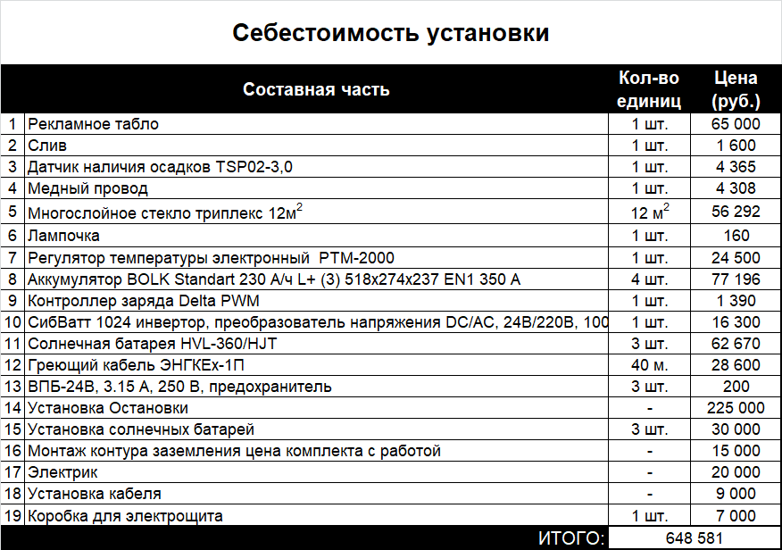
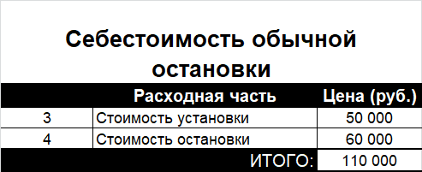
Экономика проекта

Slide 6
Расходы на обслуживание обычной остановки
Дворники:
Количество остановок: до 12-20 остановок
Количество дворников: 2-3 человека (на остановку)
Время на уборку: от 30 мин до 1 часа
Зарплата: от 25 тыс. до 40 тыс. руб. в месяц
13 часов в месяц уходит на уборку одной остановки, т.е. 39 часов за 3 месяца (462 руб. - стоимость одной уборки одной остановки в час).
ИТОГО: 6006 рублей стоимость обслуживания одной остановки в месяц или 18018 руб. За 3 месяца
Расходные материалы:
1. Песок:
Для обработки 1 кв. м. площади требуется ~ 50-300 грамм песка
2. Химические вещества (смеси солей):
Для обработки 1 кв. м. площади на гололед или снег потребуется ~ 20–30 г соли.
Для обработки остановки размером 5x4 метров (20м²) потребуется:
Песок: до 600 грамм за один раз
Соль: 60 грамм
ИТОГО за 3 месяца потребуется: песка - 23,4 кг, соли - 2,34 кг
Соль:~ 96 руб. за 1 кг. ; ~224 руб. - за 3 месяца
Песок: ~20 руб. за 1 кг.; ~468 руб. - за 3 месяца
​
*Эти данные являются ориентировочными, так как для каждой ситуации могут быть свои специфические требования.

Slide 7
Основные конкуренты
Основные Недостатки
1.Производители традиционных остановок общественного транспорта. Компании, которые уже давно работают на рынке и предлагают стандартные конструкции без дополнительных функций. Сюда же можно включить дворников обслуживающих данные остановки.
2. SMART CISTYLE Производство открытых и теплых остановочных павильонов и комплексов.
3.«ЗиМ» – компания, специализирующаяся на производстве и поставке разнообразных модульных конструкций для различных сфер применения.
4. Производственное предприятие «ДИЗФОР» - специализированная компания по изготовлению городского оборудования.
- дороговизна остановок
- ориентированность в большей мере на комфорт, а не на безопасность

Slide 8
Бизнес-модель проекта
Потребительский сегмент:
Управляющие компании Тюмени, такие как: «По сжф», «Сго», «Север», «Юг», «Запад», «Русь», «Новый город», «Уютсервисбыт», «Вектор», «Феникс»
МКУ Тюменьгортранс.
Рекламные компании
Потоки поступления доходов
Продажа остановки
25% дохода от размещения рекламы заказчиком
Каналы сбыта
Менеджер по продажам
Ценностное предложение
Экономия на эксплуатации за счет использования солнечных панелей.
Безопасность и комфорт благодаря подогреваемому асфальту.
Дополнительный доход от аренды рекламных мест.
Экологичность и соответствие экологическим стандартам. источников энергии.
Взаимоотношение с клиентами
Продажа остановок муниципальным органам власти или транспортным компаниям. Цена продажи включает стоимость оборудования, установки и технической поддержки на определенный период времени.
После установки остановок предлагаются рекламные места на них бизнесу. Рекламодатели платят за размещение своей рекламы на остановках. Мы получаем 25% от доходов с рекламы.
Структура издержек
Аренда помещений
Реклама
Зарплата работникам

Slide 9
Стратегия развития

Slide 10
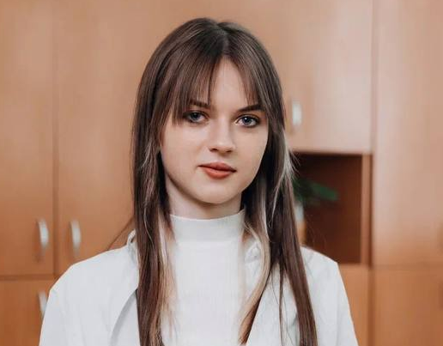
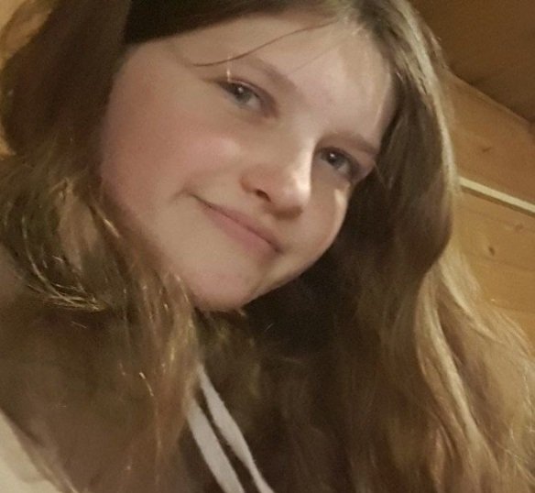
Команда
Команда
Алимбаева Александра Тимуровна
Руководитель
Специалист по обеспечению и контролю выполненных работ в соответствии с календарным планированием
Имеющийся опыт: создание идеи и организация проекта по созданию каракури-механизма
Лукашевич Валерия Евгеньевна
Аналитик
Специалист по обеспечению выхода продукта на рынок, анализ внутренних и внешних факторов проектов
Имеющийся опыт: Опыт аналитика в проектной деятельности, базовые навыки работы в компасе

Slide 11

Контакты
Руководитель: А.Т. Алимбаева
Телефон : 89199563327
Почта : alimbayeva05@bk.ru

